Slide 1
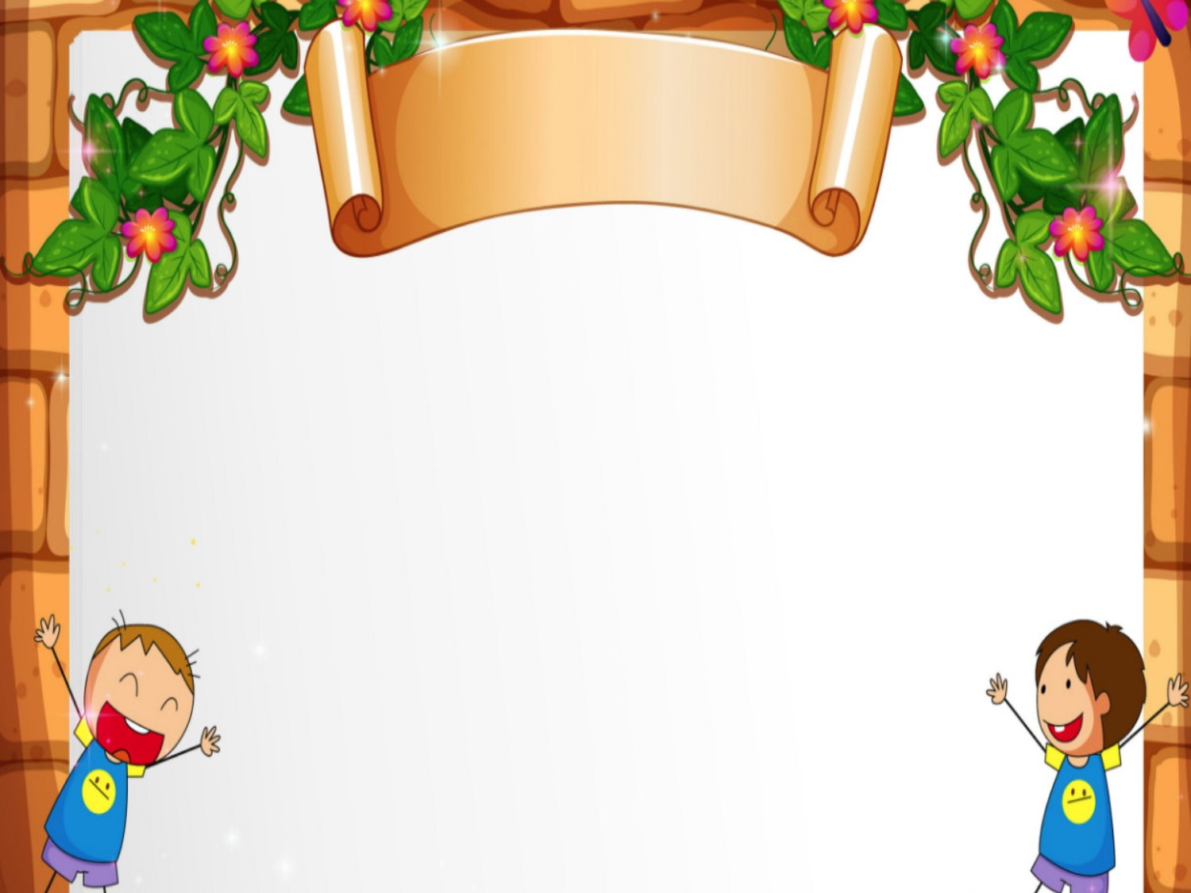



PHÒNG GIÁO DỤC VÀ ĐÀO TẠO QUẬN LONG BIÊN
TRƯỜNG MẦM NON THẠCH CẦU
PHÁT TRIỂN THẨM MỸ
Đề tài: Làm đồ dùng sáng tạo từ cốc giấy
Lứa tuổi: Mẫu giáo lớn
Giáo viên: Nguyễn Thị Kim Chi
Năm học 2023- 2024

Slide 2
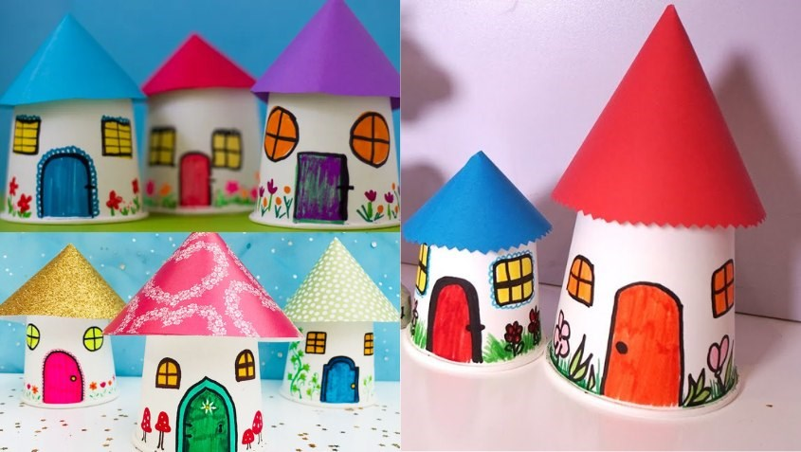

Slide 3
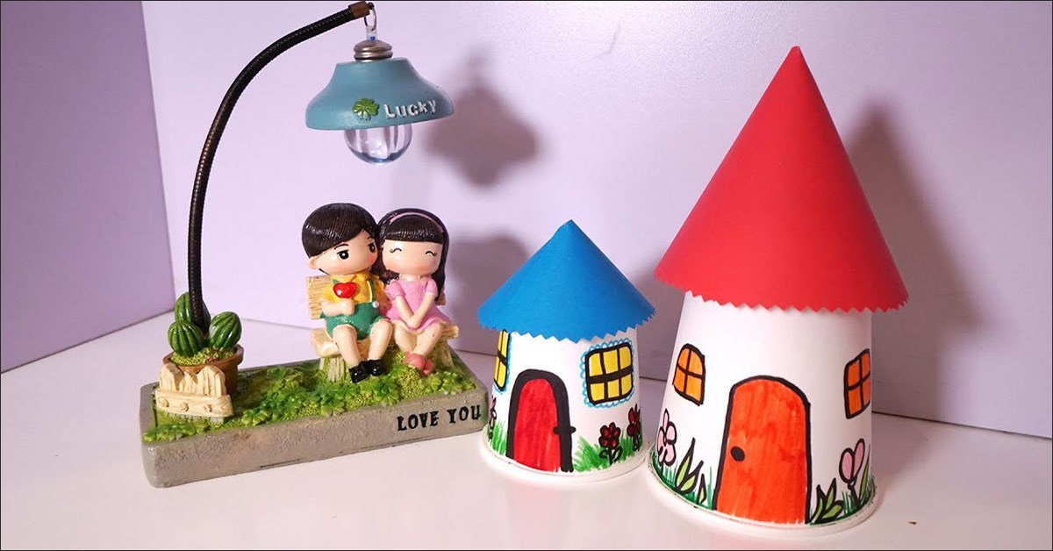

Slide 4
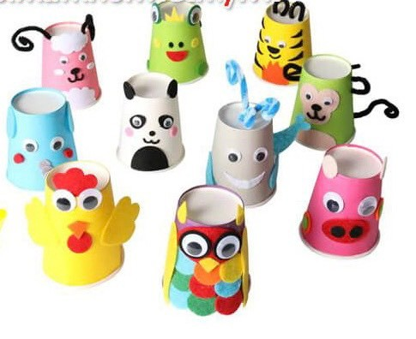

Slide 5
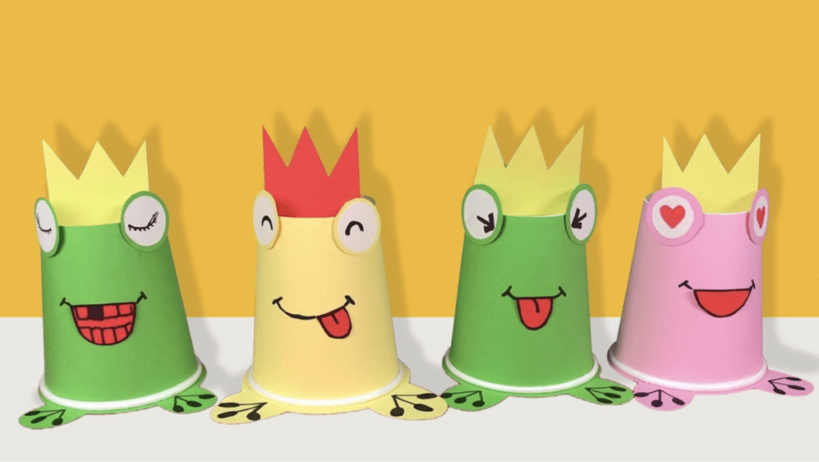

Slide 6
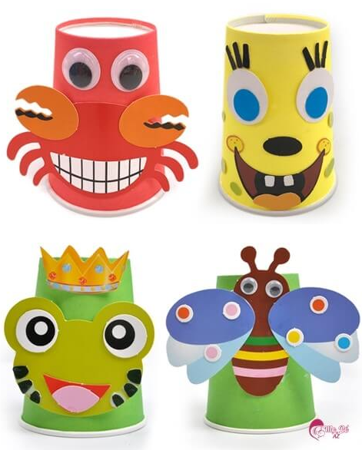

Slide 7
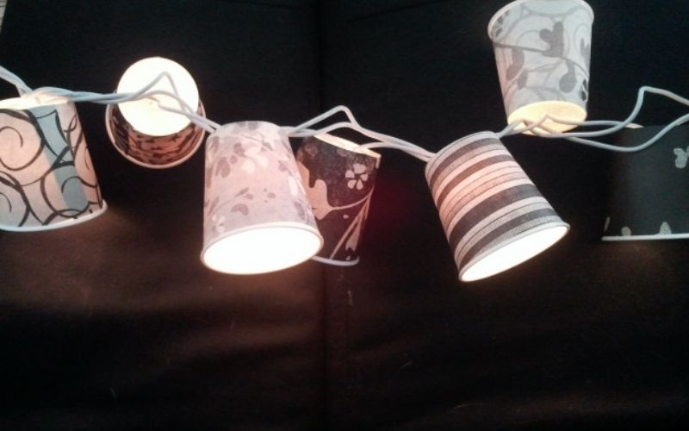

Slide 8
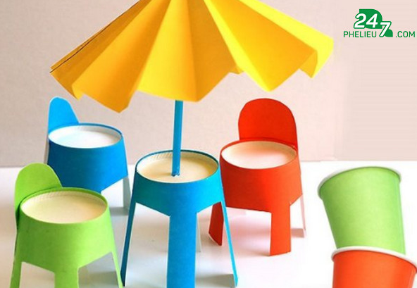

Slide 9
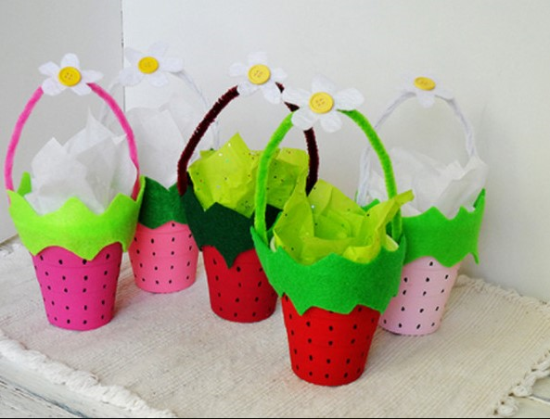

Slide 10

Quan sát, gợi ý

Slide 11


Trẻ thực hiện
Bé hãy làm các sản phẩm từ cốc giấy mà bé thích nhé!
Chúc các bé làm được sản phẩm thật đẹp!

Slide 12

SẢN PHẨM CỦA BÉ

Slide 13

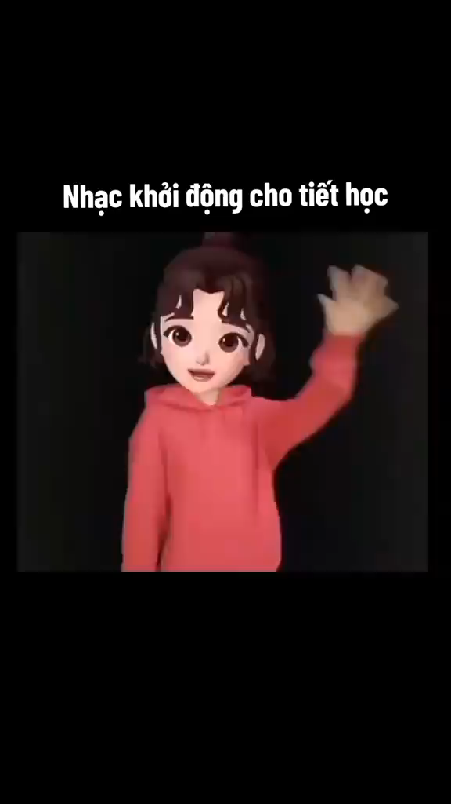
Kết thúc giờ học

